Slide 1
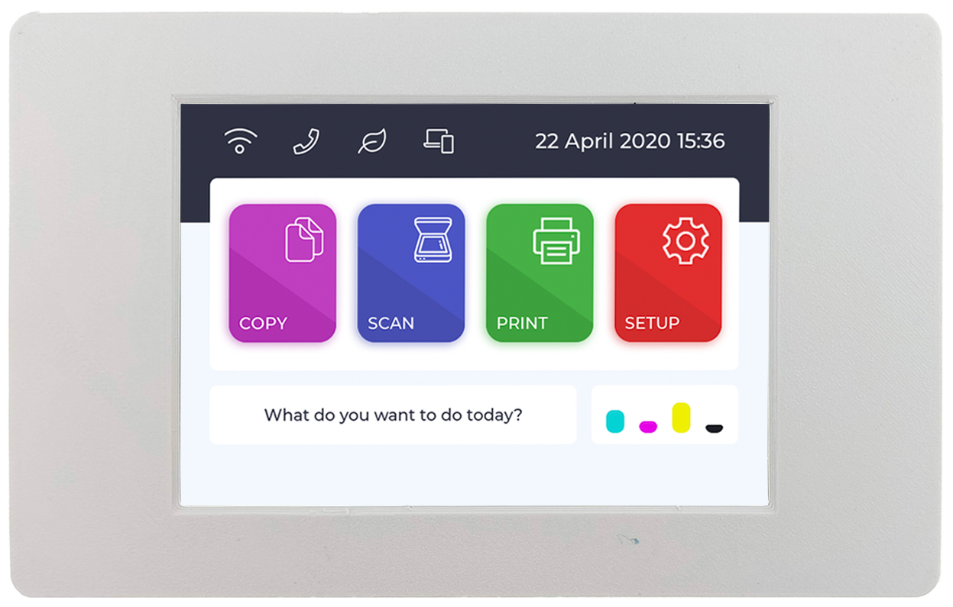
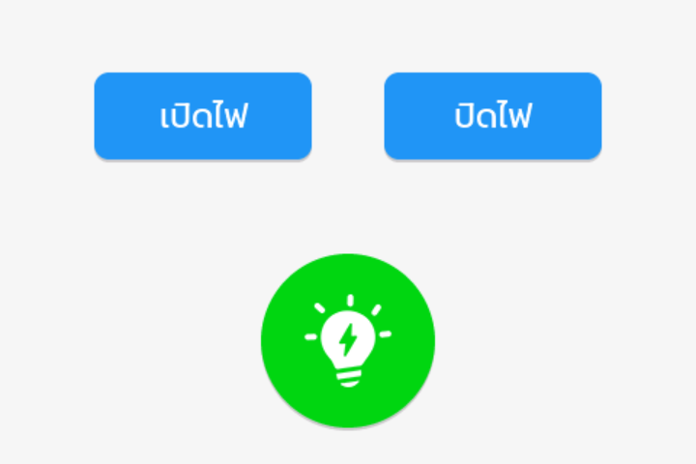
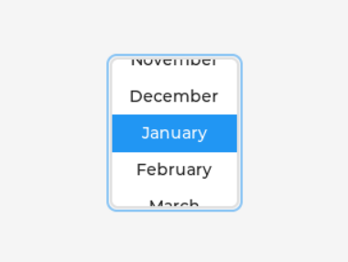

การใช้งาน Roller
การสร้าง Roller, การใส่ตัวเลือก, การเขียนโปรแกรมรับค่า

Slide 2
คำสั่งอ่านตัวเลือกที่ถูกเลือกอยู่
อ่านลำดับที่ถูกเลือก
lv_roller_get_selected(ui_roller);
0
อ่านข้อความที่ถูกเลือก
lv_roller_get_selected_str(roller, buf, buf_size);
January

Slide 3
การเขียนโปรแกรมจัดการ Event
lv_obj_add_event_cb(ui_roller_color_select, [](lv_event_t * obj) {
int i = lv_roller_get_selected(ui_roller_color_select);
if (i == 0) {
....
} else if (i == 1) {
....
} else if (i == 2) {
....
}
}, LV_EVENT_VALUE_CHANGED, NULL);

Slide 4





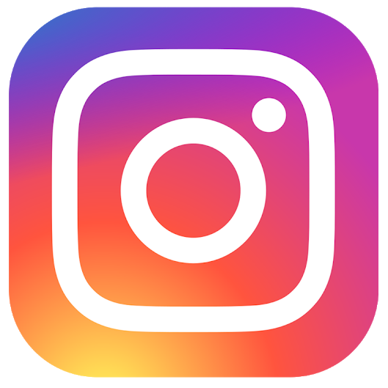
ติดต่อสอบถามเพิ่มเติม
www.ArtronShop.co.th
contact@atronshop.co.th
@artronshop
ArtronShop

